Slide 1
Занятие
для будущих первоклассников

Slide 2
Нарисуй дорожку

Slide 4
Насекомые

Slide 5
Вот весна пришла на землю,
Разбудила лес, поля, сады, луга.
Насекомые проснулись,
Тоже к солнцу потянулись,
Трудятся они весь день,
Позабыв про сон и лень.

Slide 6
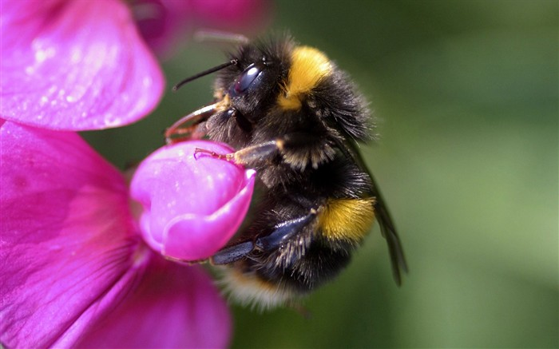

Slide 7
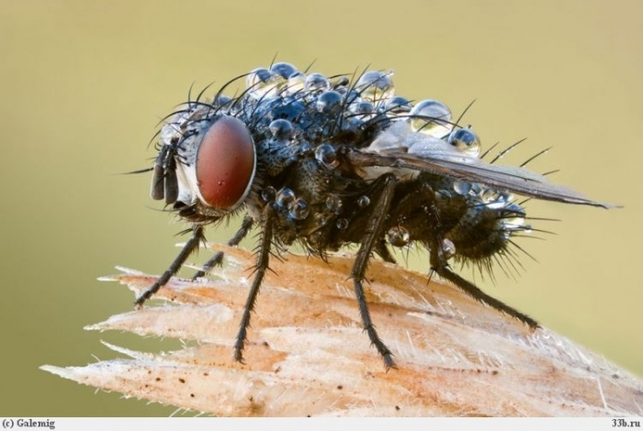
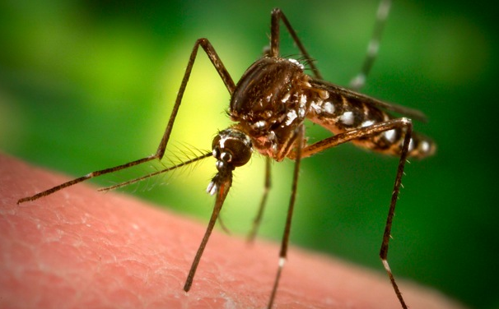
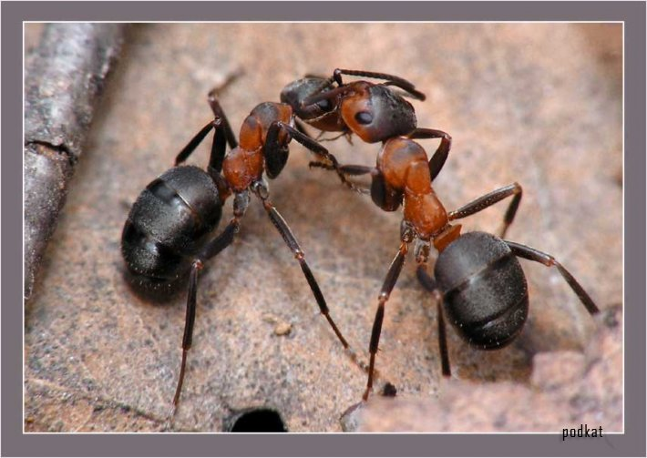
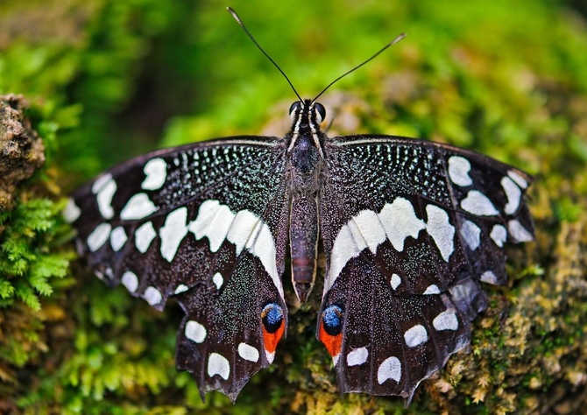

Slide 8
Внимательно вглядись вокруг –
Ты многое заметишь, друг!
Личинку тащит муравей,
Спешит куда – то меж корней
Большой сосны. На толстый сук
Уселся золотистый жук.
Порхает лёгкий мотылёк,
Пьет хоботком душистый сок,
И собирает мед пчела.
Все заняты, у всех дела.

Slide 9
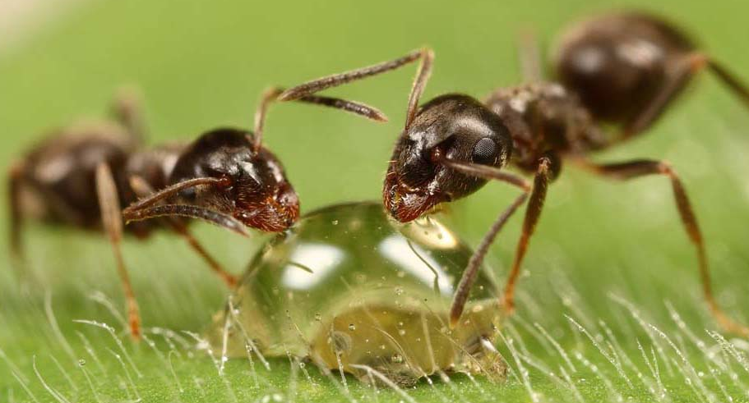
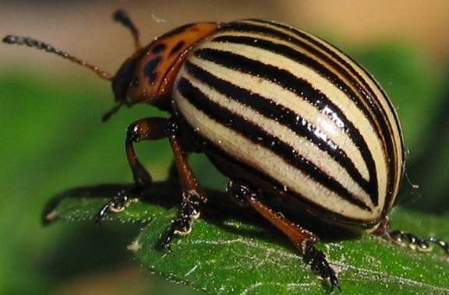
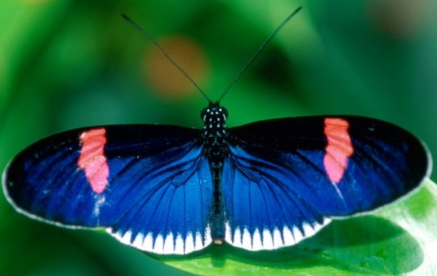
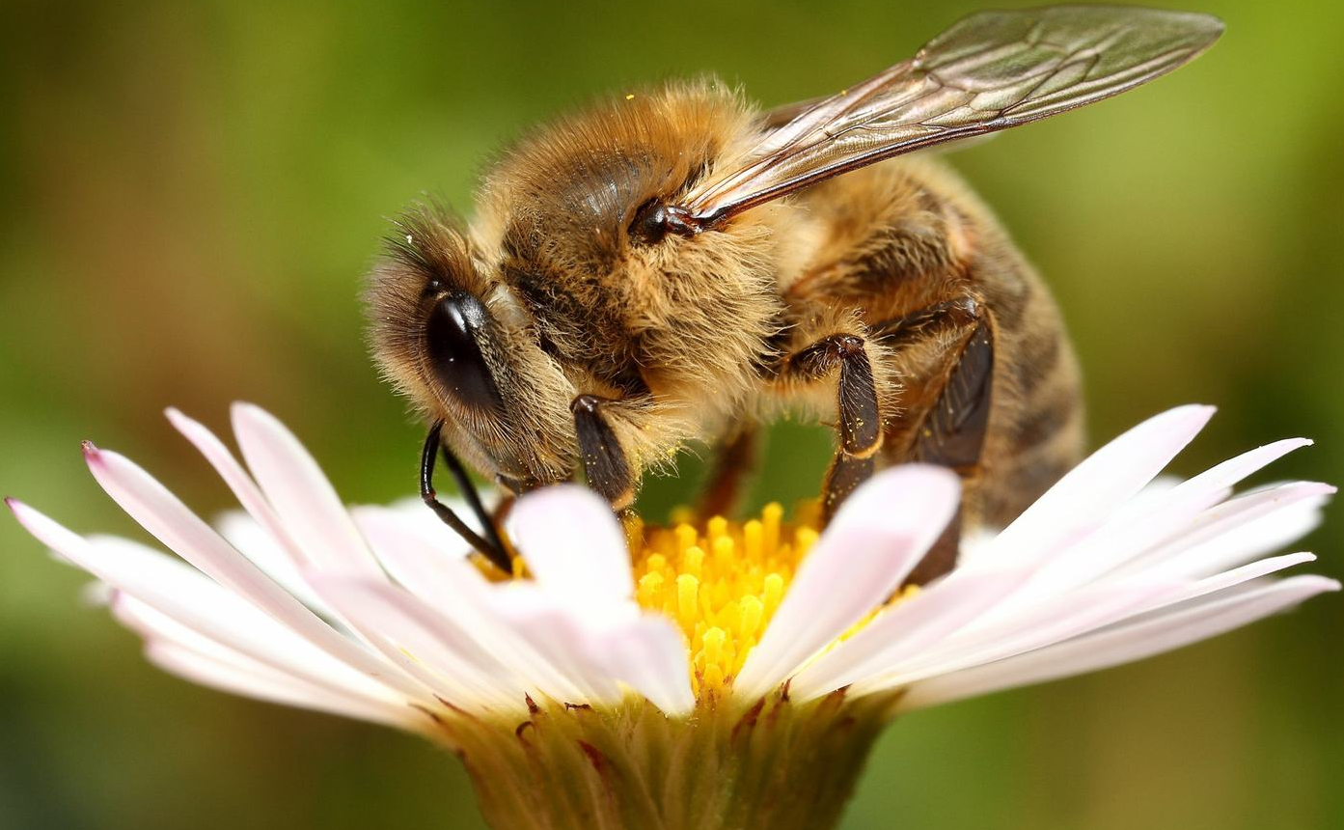
- Какие животные – насекомые заняты работой?
- Что делает муравей, жук, бабочка, пчела?

Slide 10
Насекомые появились 250 миллионов лет назад. Они умеют ползать, ходить, летать, плавать, прыгать и бегать, могут ползать
вниз головой. Питаются растениями ( зелёные листья, плоды, хвоя, кора, нектар)
Без насекомых не могли бы существовать птицы, ящерицы, летучие мыши.
У них 6 ног, тело разделено насечками на несколько частей.

Slide 11
У неё четыре крыла,
Тело тонкое, словно стрела,
И большие, большие глаза.
Называют её …

Slide 12
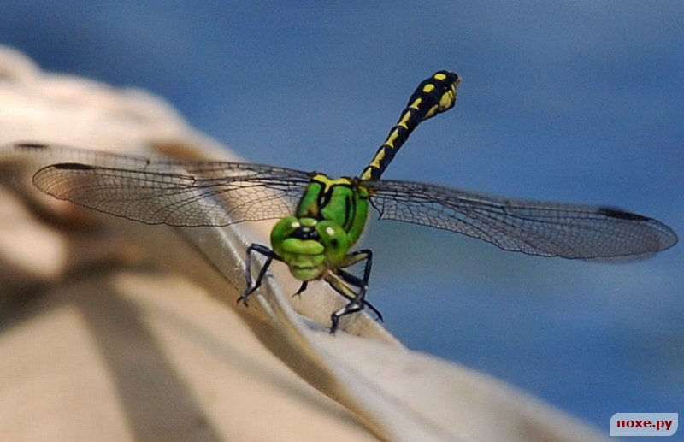

Slide 13
Сок цветов душистых пьет, Дарит нам и воск, и мёд. Людям всем она мила,
А зовут её … .

Slide 14
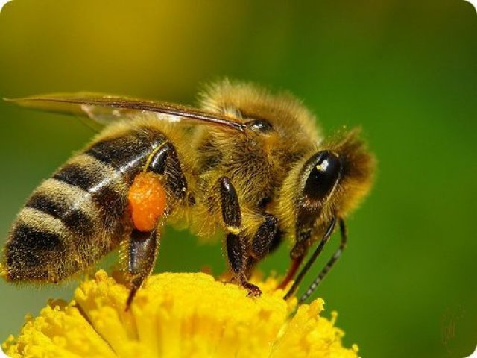

Slide 15
Очень маленький на вид,
Надоедливо звенит,
Прилетает вновь и вновь,
Чтобы выпить нашу кровь.
( … ).

Slide 16
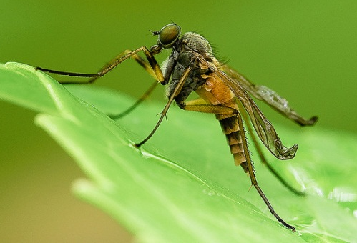

Slide 17
Этот маленький скрипач Изумрудный носит плащ. Он и в спорте чемпион. Ловко прыгать может он. ( …)

Slide 18
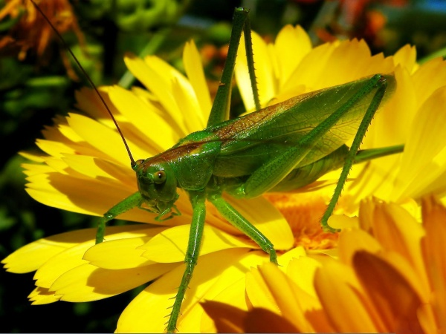

Slide 19
Физкультминутка
Поднимайте плечики
Прыгайте кузнечики
Прыг-скок, прыг-скок
Ножки, как пружинки…
Сели – травушку покушали
Тишину послушали…
Тише-тише, высоко
Прыгай на носках легко!

Slide 20
Всех жуков она милей,
Спинка алая у ней.
А на ней кружочки,
Черненькие точки.
( . . . )

Slide 21
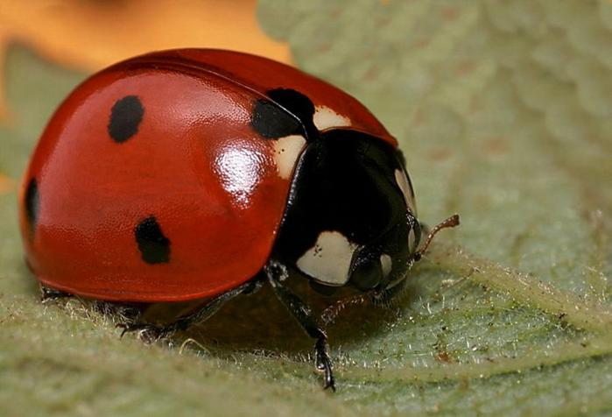

Slide 22
Утром бабочка проснулась, Улыбнулась, потянулась!
Раз - росой она умылась,
Два - изящно покружилась,
Три – нагнулась и присела,
На четыре – улетела.
Солнце утром лишь проснётся,
Бабочка кружит и вьётся.

Slide 23
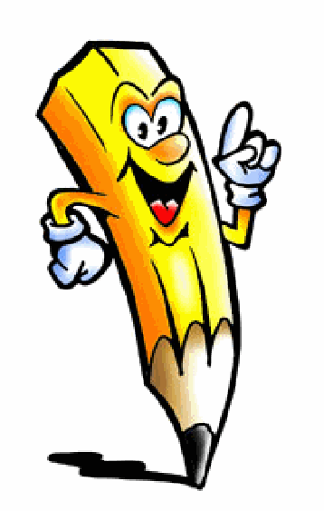
Графический диктант
3-вниз
1-вправо
3-вниз
1-вправо
1-вниз
1-влево
2-вниз
1-влево
3-вниз
2-вправо
1-вверх
2-вправо
2-вверх
1-вправо
1-вверх
1-вправо
2-вниз
1-вправо
2-вверх
1-вправо
1-вниз
1-вправо
2-вниз
2-вправо
1-вниз
2-вправо
3-вверх
1-влево
2-вверх
1-влево
1-вверх
1-вправо
3-вверх
1-вправо
3-вверх
2-влево
1-вниз
2-влево
2-вниз
1-влево
2-вниз
1-влево
3-вверх
1-влево
3-вниз
1-влево
2-вверх
1-влево
2-вверх
2-влево
1-вверх
2-влево

Slide 25
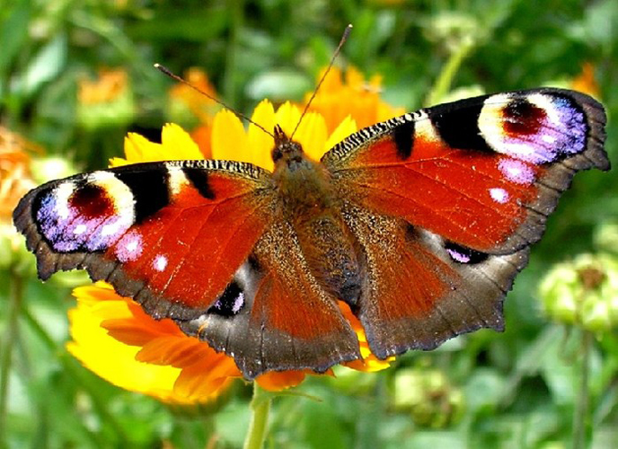
Солнце утром лишь проснется,
Бабочка кружит и вьётся.

Slide 26
Игра «Верю - не верю».
Ночью всходит солнце.
У насекомых шесть ног.
Все насекомые умеют летать.
Пчела пьёт душистый сок.
Бабочка похожа на цветок.
Божья коровка черная с красными точками.
Муха летает, ползает.
Все насекомые приносят пользу.
Ласточки и воробьи – птицы, а стрекозы – насекомые.

Slide 27
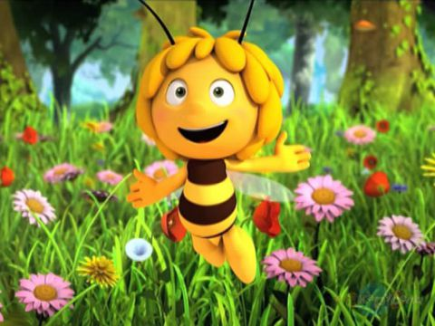
МОЛОДЦЫ, РЕБЯТА!!!

